Slide 1
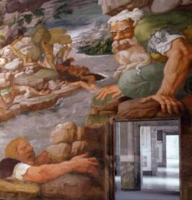

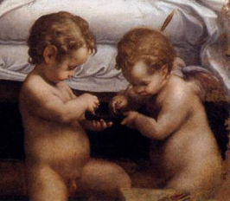
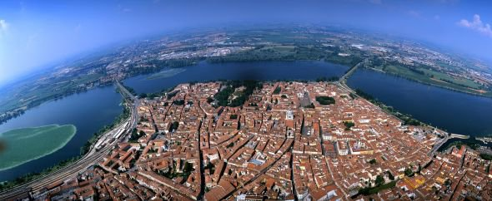

M A N T O V A
Giuseppe Verdi, Rigoletto Melodies Piano

Slide 2
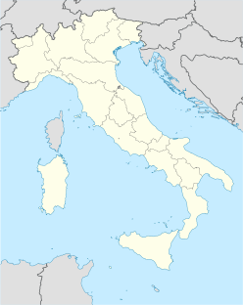
Az észak-olaszországi Mantova (latinul Mantua) Lombardia híres művészeti és kulturális öröksége; a városállam a Gonzaga család uralma alatt élte virágkorát. A lenyűgöző hercegi paloták és templomok a reneszánsz építészeti fantáziát dicsérik. Mantova a mai napig mit sem vesztett varázslatos középkori bájából, ezért az olaszok gyakran "Csipkerózsika"-ként emlegetik. A leglátványosabb műemlékek a 15. és 16. században épültek a Gonzaga dinasztia védnöksége alatt.
Kattints!

Slide 3
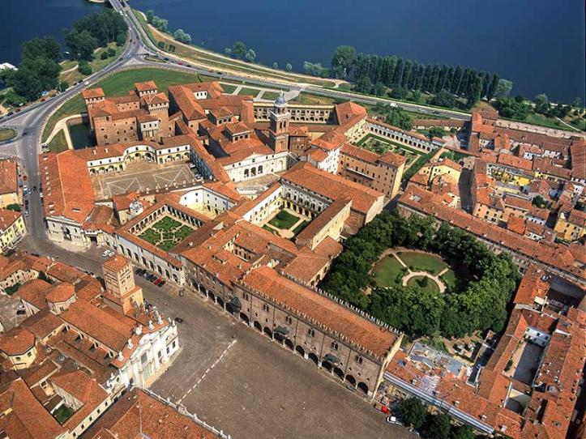
Dózse-palota
A monumentális épületegyüttes gótikus, reneszánsz, manierista és barokk stílusban pompázik pazar galériákkal, kertekkel és több mint 500 szobával. Múzeuma rendkívül értékes műalkotásoknak ad otthont.
Szent György vár
Magna Domus és
Palazzo del capitano
Kattints!

Slide 4
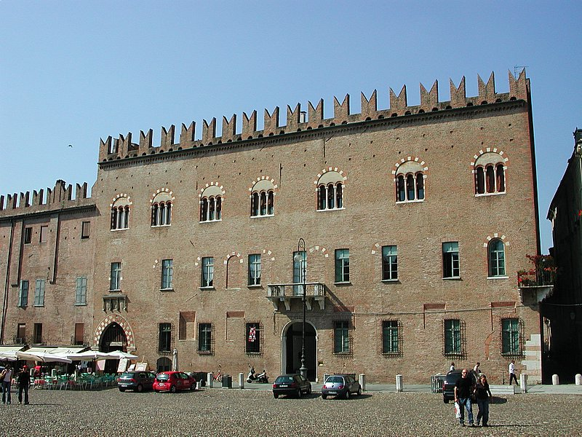
Palazzo Bonacolsi

Slide 5
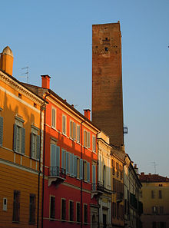
A Bonacolsiak voltak mintegy fél
évszázadig Mantova első uralkodó
családja, de tetteikről számos
tanúbizonyság maradt.
Torony : a Bonacolsi család
hatalmának jelképe
Kattints!

Slide 6
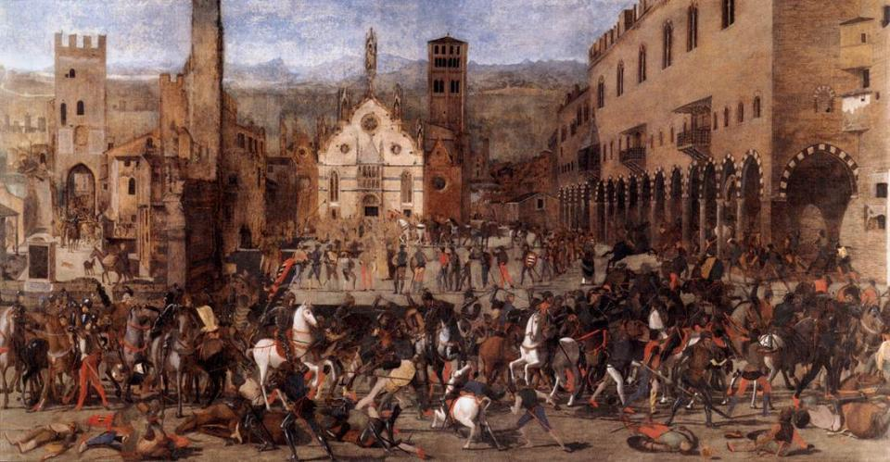
Battle between the Gonzaga
and the Bonacolsi
1494 Oil on wood Palazzo Ducale, Mantua
MORONE, Domenico
Italian painter, Veronese school
(b. ca. 1442, Verona, d. ca. 1518, Verona)
Kattints!

Slide 7
A legrégebbi épület a Piazza Sordello-n /Szent Péter tér / a Palazzo del Capitano, melyet Mantova uralkodó Bonacolsi családja /1273-1328/ építtetett.
1340 körül bővítették a „Passerino” hosszú folyosóval, a mullioned ablakokkal és gótikus lőrésekkel. A szigorú homlokzat, tégla alakú, tipikus példája a középkori építészetnek: a homlokzat gótikus oszlopcsarnok felett kis ablakok, a második emeleten gótikus ablakok. Az első emeleten a "pellengér„ ketrecek, ahol foglyok voltak kitéve a nevetségessé tételnek.
34.000 négyzetméteren több mint 500 szoba, 15 nyitott tér, kertek és udvarok.
1328-tól a Gonzaga család tulajdonába kerül a palota, de egy ideig a szemközti épületben laktak. 1328 a Gonzaga család vette át a hatalmat a városban, csaknem négyszáz évig, 1707-ig, amikor osztrák fennhatóság alá került a városállam.
1395 és 1406 Bartolino da Novara / olasz építész, mérnök , megépítette a Szent György várat, ami később Francesco II. Gonzaga márki családjának a lakhelye lett. Felesége Isabella d’Este a művészeti és irodalmi élet központjává tette a helyet./ Andrea Mantegna, Perugino, Leonardo da Vinci, Ludovico Ariosto, Baldassare Castiglione /
Kattints!

Slide 8
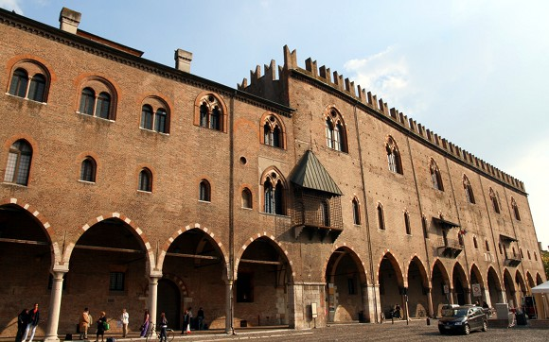
Magna Domus és a Palazzo del Capitano

Slide 9
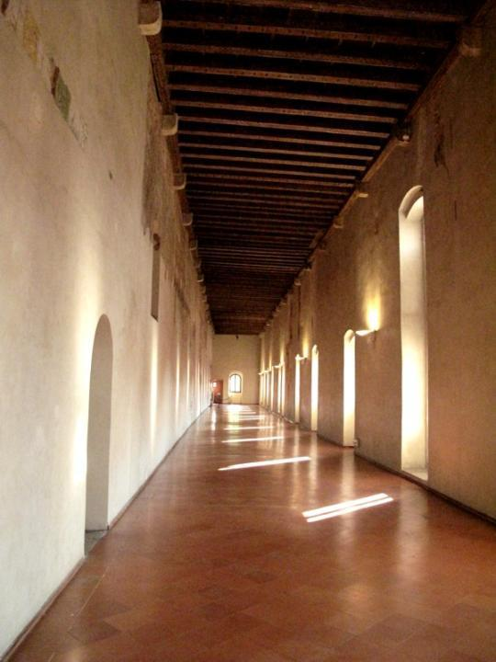
Corridoio del Passerino

Slide 10
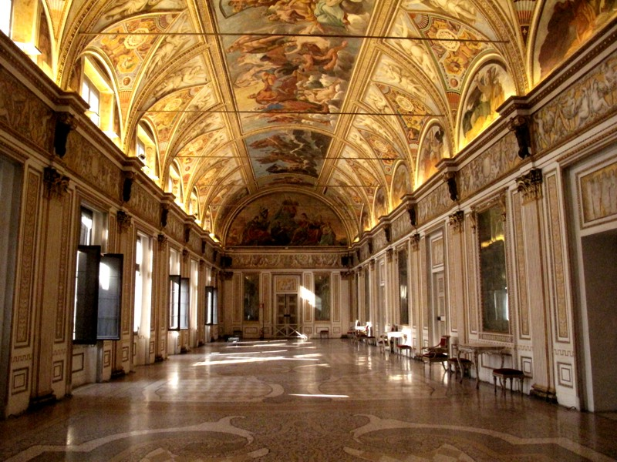

Slide 11
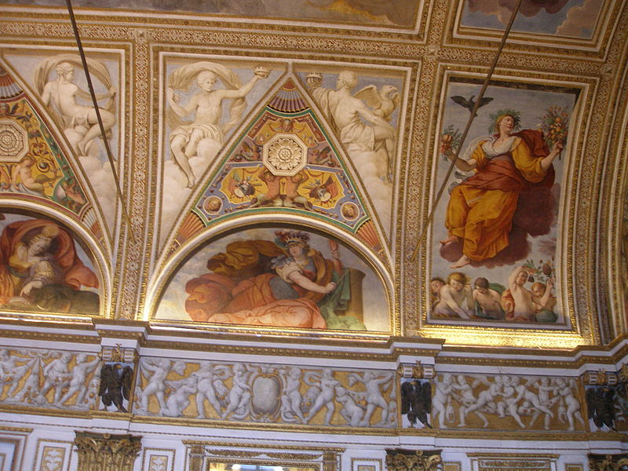

Slide 12
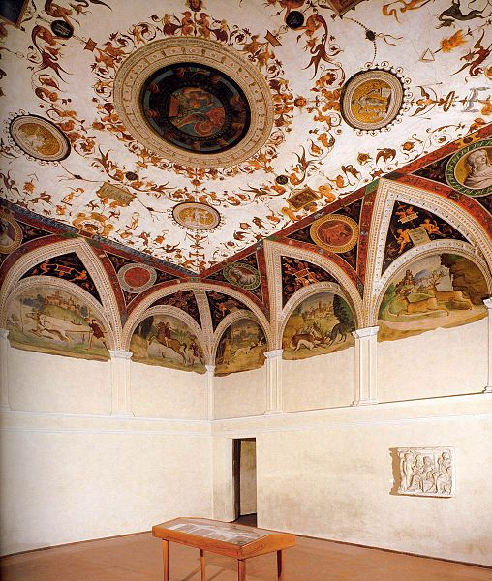
Lorenzo Leonbruno
festő
/1489-1537/

Slide 13
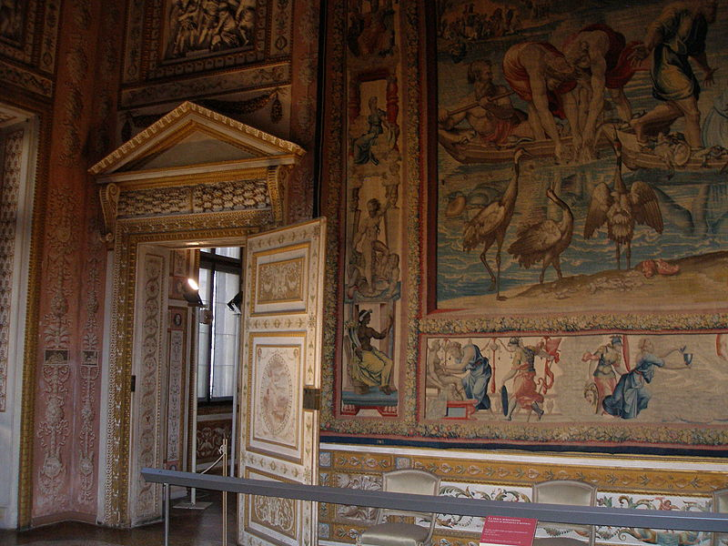
Gobelin szoba
Raffaello vázlata után
flamand mesterek

Slide 14
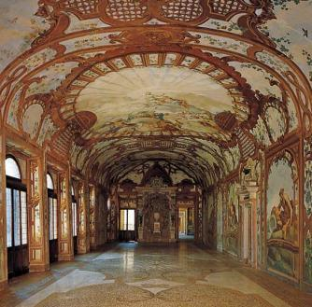

Slide 15
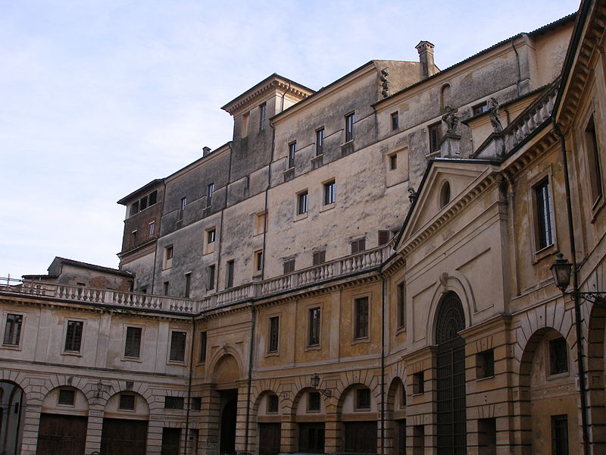
Domus Nova /1480-1484/
Luca Fancelli építész

Slide 16
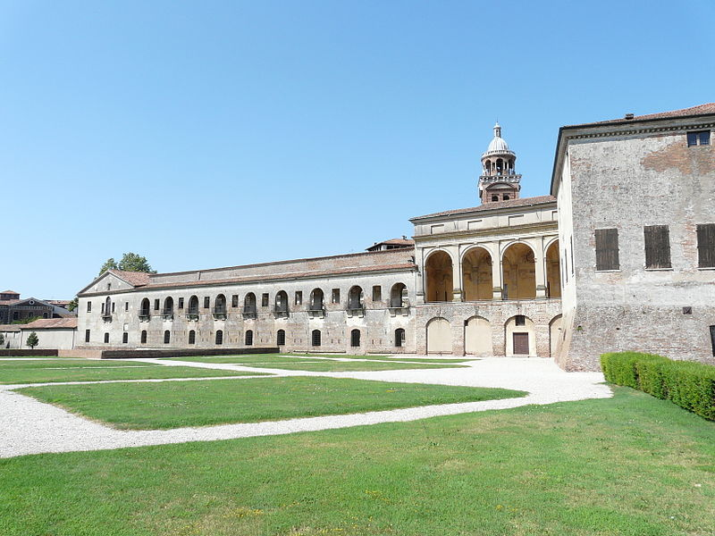
1536 Giulio Romano

Slide 17
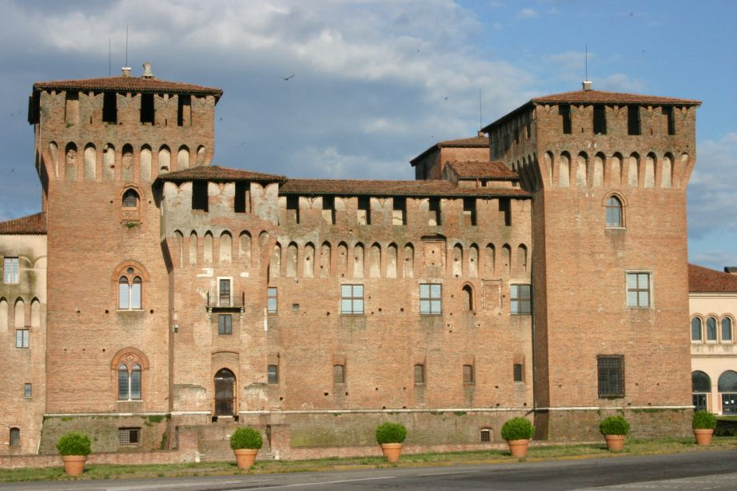
Szent György vár /1395-1406/

Slide 18
MANTEGNA, Andrea
Italian painter
(b. 1431, Isola di Carturo,
d. 1506, Mantova)
1460-ban költözik végleg Mantovába. Amikor a mantovai hercegek udvari művésze lesz, festői stílusa már határozottan kialakult. Itt találkozik olyan emberekkel, akik nagy szerepet játszanak életében, gazdagítják művészetét. Ludovico Gonzaga márki magas jövedelmet biztosít számára, és az udvari festő címet adományozza neki, amit Mantegna élete végéig megőriz. A Gonzaga családban Ludovicónak, majd Federiconak és Fracescának dolgozott.
A Gonzaga-udvar humanista tudósai, munkásságára is kihatnak, bővíti irodalmi és archeológiai ismereteit.
1459-ben a Szent György vár kápolnáját díszíti, ekkor készültek azok a Vasari által is megcsodált freskók, amik később elvesztek. Szakértők 1827-től triptichonként kezelnek olyan képeket , melyek a kápolnához kötődtek. Így van kiállítva az Uffiziben, mint egységesen tervezett oltárkép.
Kattints!

Slide 19
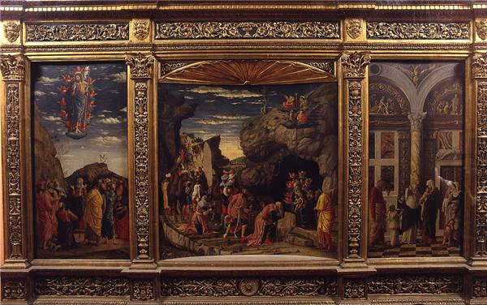
Uffizi Tryptich by Andrea Mantegna

Slide 20
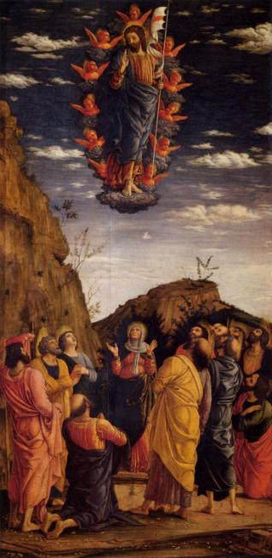
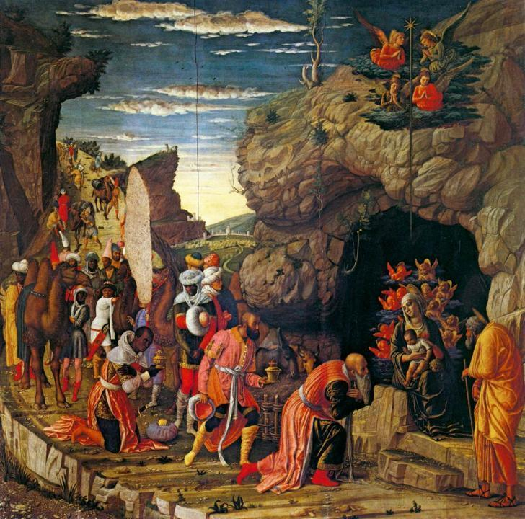
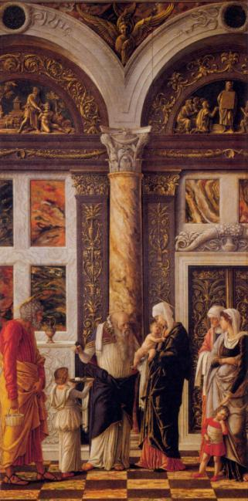
The Adoration of the Magi 1460-64 Tempera on wood,
76 x 77 cm Galleria degli Uffizi,
Florence
The Ascension of Christ 1460-64 Tempera on wood,
86 x 42 cm Galleria degli Uffizi,
Florence
The Circumcision 1460-64 Tempera on wood,
86 x 42 cm Galleria degli Uffizi,
Florence

Slide 21
Alberti építésszel való megismerkedése után születik meg a Szent György várának északi tornyában lévő híres műve, a Camera degli Sposi. Ez az 1474-ben befejezett, szakaszosan elkészített dekoráció az olasz reneszánsz egyik legnagyszerűbb eredménye és Mantegnának nagy hírnevet biztosít.
A Camera degli Sposi (Házastársak szobája) a hercegi család privát helyisége volt, ahol magas rangú vendégeket fogadtak. A terem oldalsó falai a hatalmi reprezentáció céljait szolgáló freskódíszt kaptak. E falakon a hercegi udvart és környezetét festette meg Mantegna, amelyen a Gonzaga-család összes tagja látható, középpontban, hajbókoló udvaroncokkal körülvéve, maga a herceg, Ludovico Gonzaga.
Az alakok szinte szoborszerű plaszticitása és a tér meggyőzően kibontakozó távlata , olyan illuzionisztikus fogásokkal érhető el, amelyekkel a festő a képek szereplőit a valós tér architektúrájához kapcsolta.
Kattints!

Slide 22
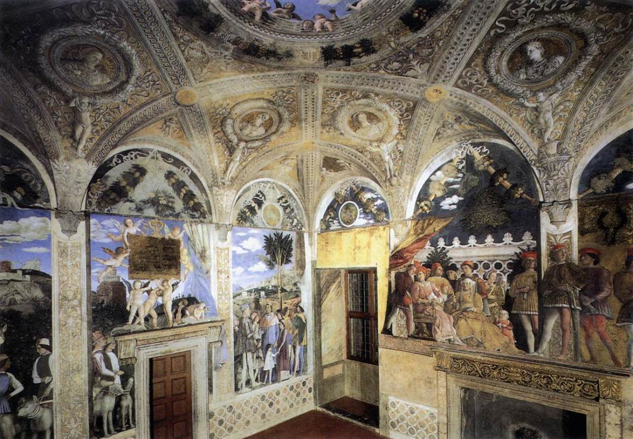

Slide 23
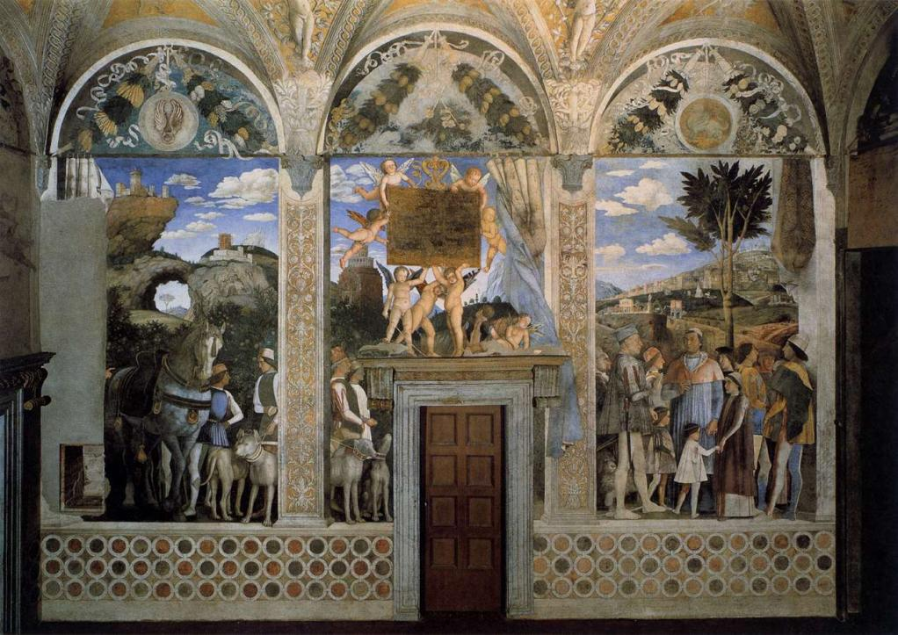

Slide 24
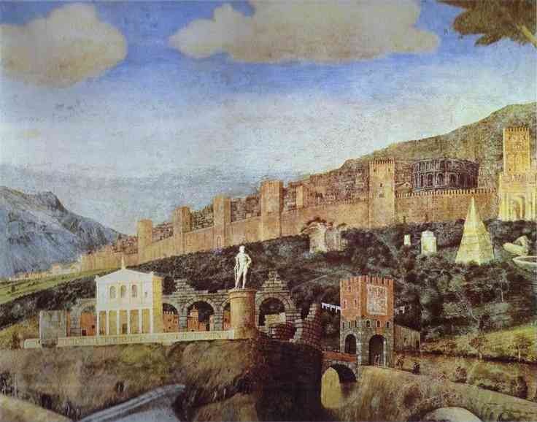
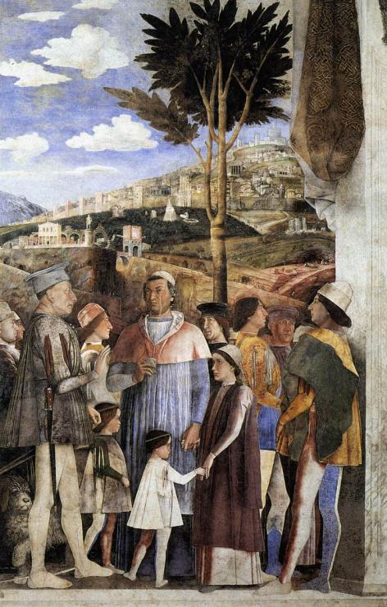

Slide 25
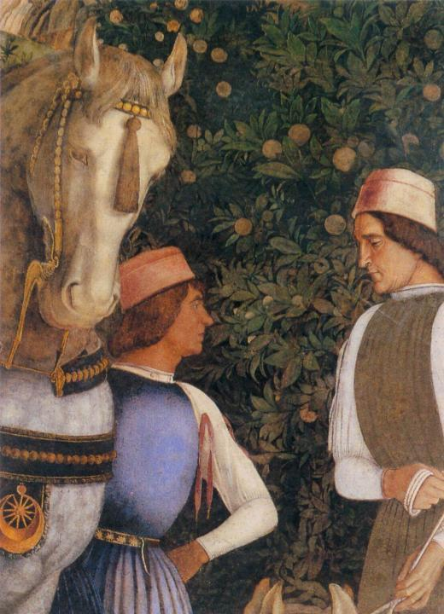
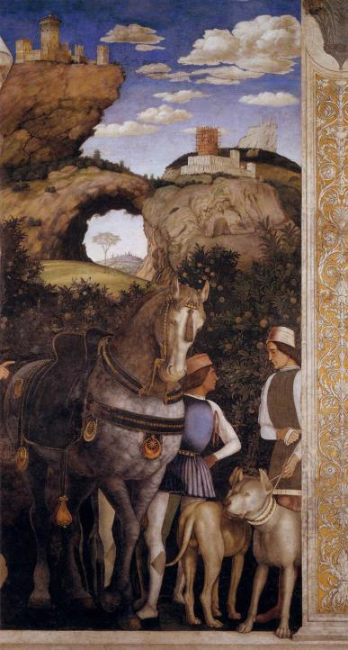

Slide 26
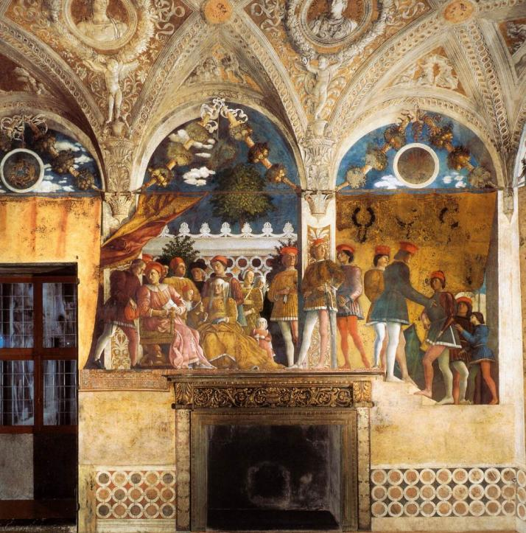
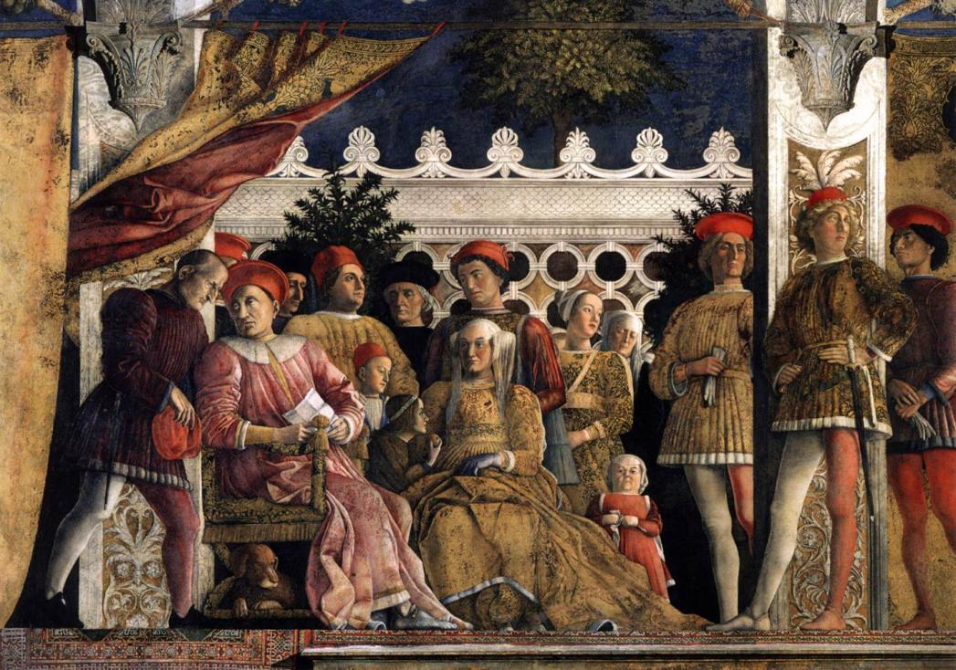

Slide 27
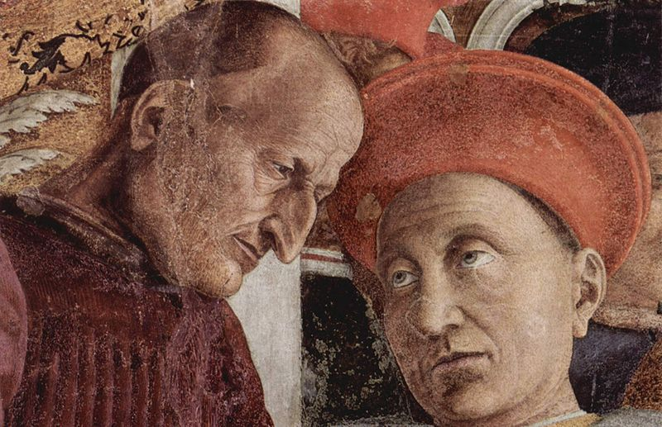
Ludovico II. Gonzage herceg
a titkárával Marsilio Andreasival

Slide 28
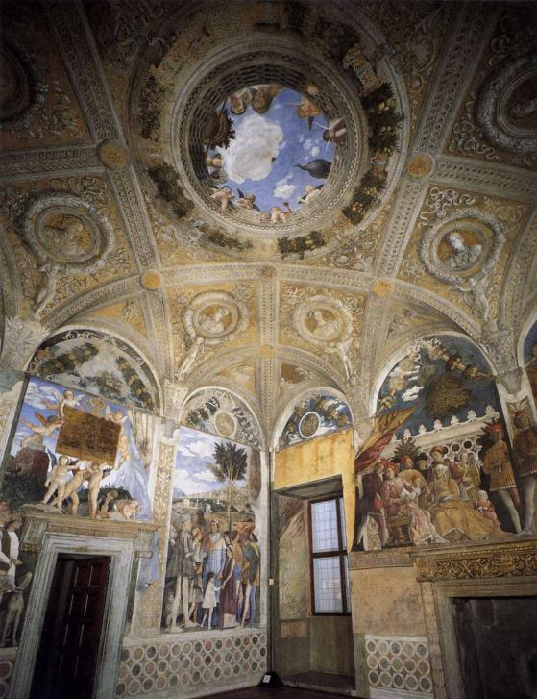
oculus
/szem, nyílás/
Kialakítása:
Egy illuzionista, festői eszközzel,
- rövidítés -, amivel a kép mélységét szimulálja.
Építészeti dekoráció, különösen
mennyezeti freskóknál.
A barokk előszeretettel alkalmazza.
Háromdimenziós megjelenítés.
Mantegna azt a meglepő élményt kínálja a szemlélőnek, mintha egy kút mélyéről tekintene fölfelé.
az első kör alakú perspektíva.
Kattints!

Slide 29
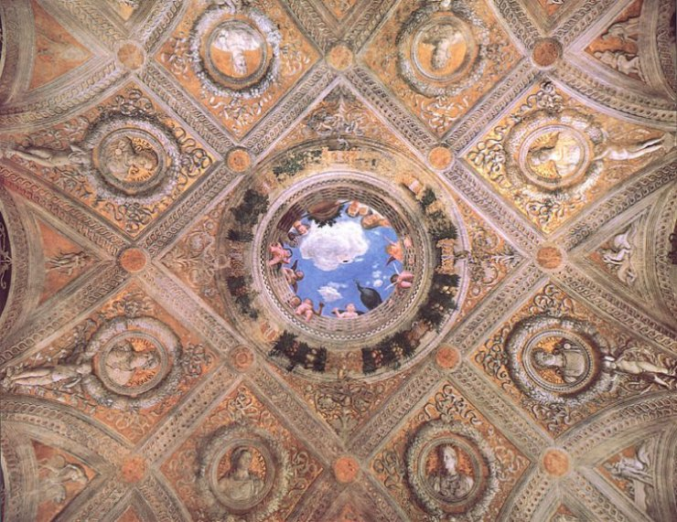

Slide 30
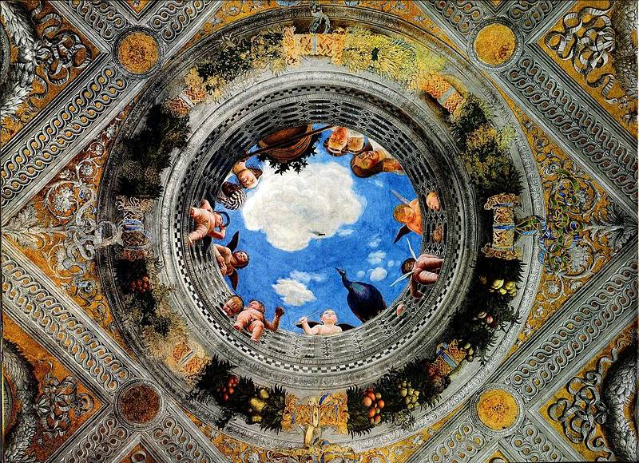
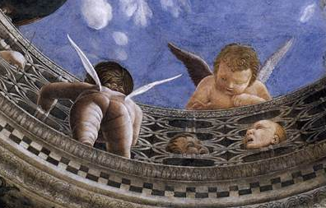

Slide 31
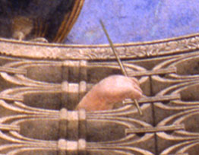
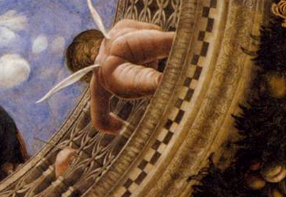
A szokásos elemzések a kilenc puttóra koncentrálnak. Ezek tökéletes elrendezésére a kompozíción belül (hárman a fiktív mellvéd előtt vannak, hárman mögötte és rákönyökölnek, hárman pedig a fejüket dugják át rajta), illetve ezek számára, mely szimbolikus jelentéseket rejthet (összesen kilencen vannak, háromszor három csoportban). Arasse viszont nem ezekkel foglalkozik, hanem a tizedik puttóval. Ha jól megfigyeljük a festményt, akkor ugyanis tíz puttó van és nem kilenc: a tizediknek csak a keze látszik, amiben egy kis pálcikát tart.
Kattints!

Slide 32
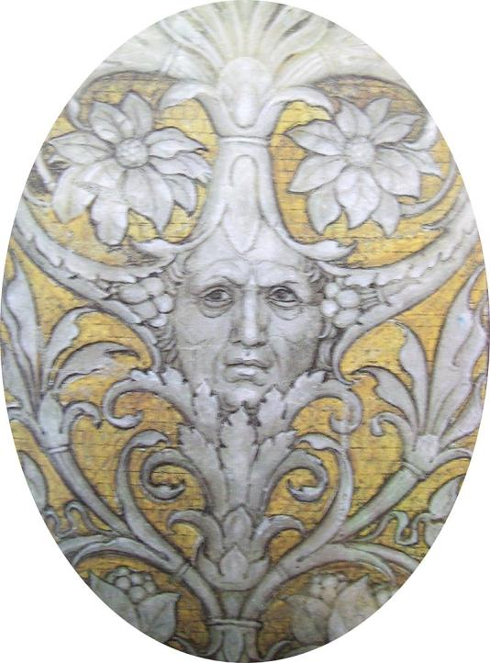
Önarckép
Andrea Mantegna,
(Isola di Carturo,
1431 körül, -
Mantova,
1506. szeptember 13. )
Kattints!

Slide 33
Az egyik legmeghatározóbb alakja, az olasz reneszánsznak
Isabella d'Este (1474-1539).
Egy olyan világban uralkodott , ahol a politika, a művészet, a zene, a családi élet, az üzleti és társadalmi kapcsolatok összefonódtak.
Studioloja nagyon gazdag: művészeti gyűjtemény, festmények, szobrok, csempék, könyvek, hangszerek, melyek kiváncsi kortársainak úti célt is adtak.
Jó nevelést kapott, mint a ferrarai Duke legidősebb gyermeke. Korán házasságot kötött
Marchese Francesco Gonzaga (1466-1519) Mantova fejedelmével, társuralkodóként.
Részt vesz Mantova gazdasági, politikai, diplomáciai életében.
Gyermekei fontos szerepet játszanak a korabeli társadalomban./ Urbinó hercegnője, bíboros stb./
A „reneszánsz ember” női képviselője, akiről elismerőleg szólt Alberti, da Vinci, Michelangelo, Machiavelli is.
Gyógyszertárat üzemeltetett, divattervező volt, több hangszeren játszott, sokoldalú,
tevékeny uralkodó volt.
Halála után terjedelmes gyűjteménye szétszóródott a világban, többeket múzeumokban, könyvtárakban lehet megtalálni.
Kattints!

Slide 34
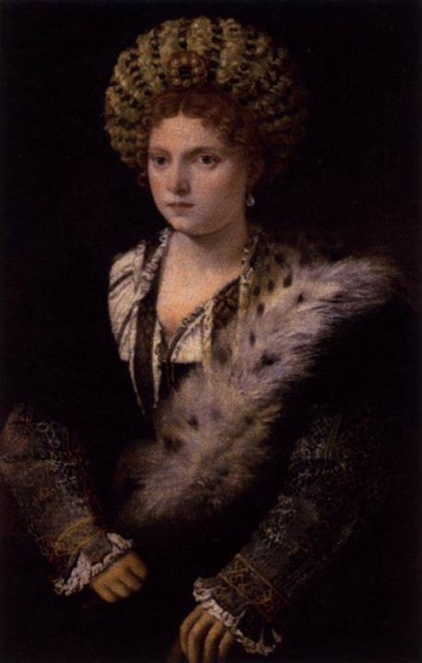
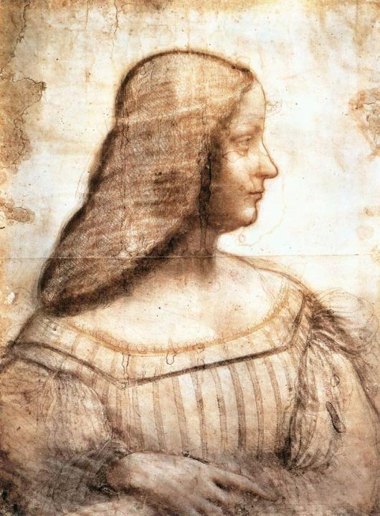
TIZIANO Vecellio
Italian painter,
Venetian school
(b. 1490, Pieve di Cadore,
d. 1576, Venezia)
LEONARDO da Vinci
(b. 1452, Vinci,
d. 1519, Cloux, near Amboise)
Isabella d'Este,
Duchess of Mantua 1536 Oil on canvas, 102 x 64 cm Kunsthistorisches Museum, Vienna
Isabella d'Este
1500 Black and red chalk,
yellow pastel chalk
on paper,
63 x 46 cm Musée du Louvre, Paris

Slide 35
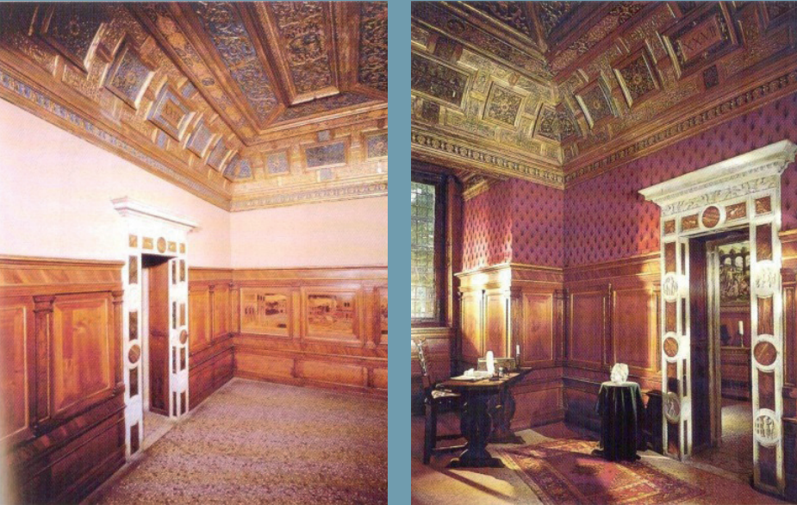
Isabella d’ Este első Studiolója a Szent György várban volt, férje halála után
költözött , és vitte magával a Corte Vecchioba. Ide rendelt festményeiből:
Kattints!

Slide 36
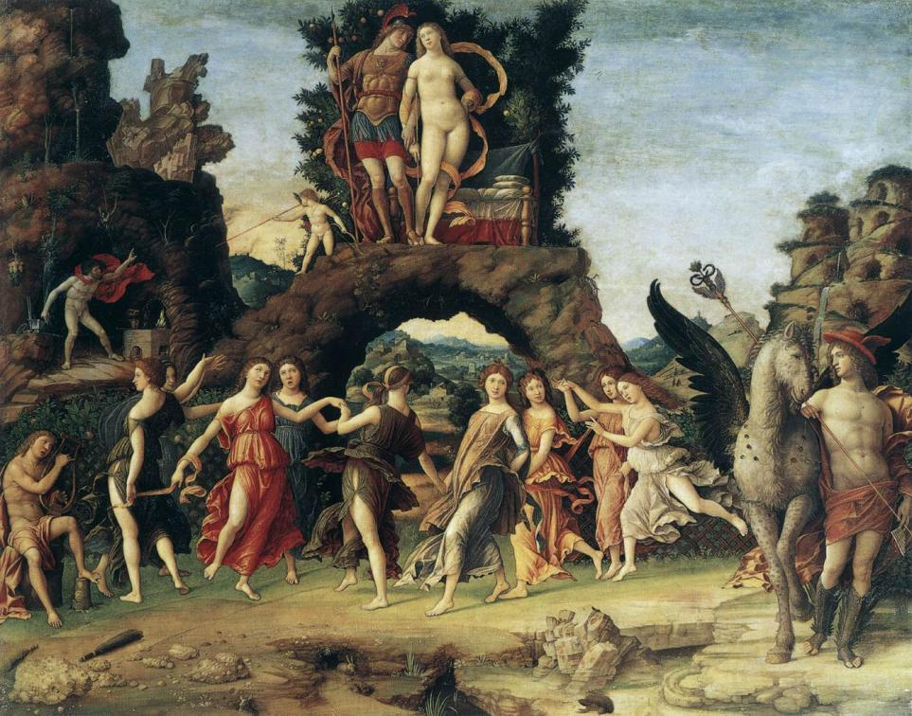
Andrea Mantegna
Parnassus 1497 Tempera on canvas, 160 x 192 cm Musée du Louvre, Paris

Slide 37
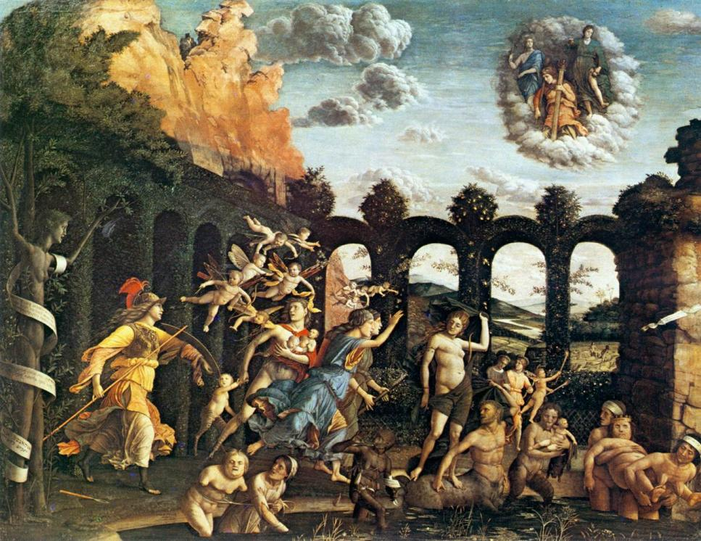
Andrea Mantegna
Pallas Expelling the Vices from the Garden of Virtue 1499-1502 Tempera on canvas, 160 x 192 cm Musée du Louvre, Paris

Slide 38
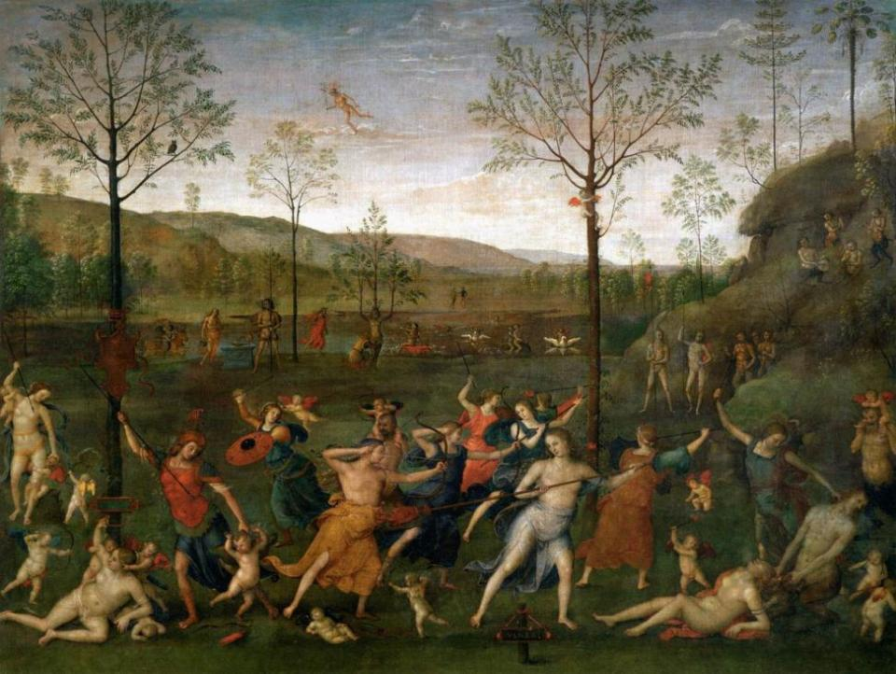
PERUGINO, Pietro
Italian painter, Umbrian school
(b. 1450, Citta della Pieve,
d. 1523, Perugia)
Combat of Love and Chastity (detail) 1505 Canvas Musée du Louvre, Paris

Slide 39
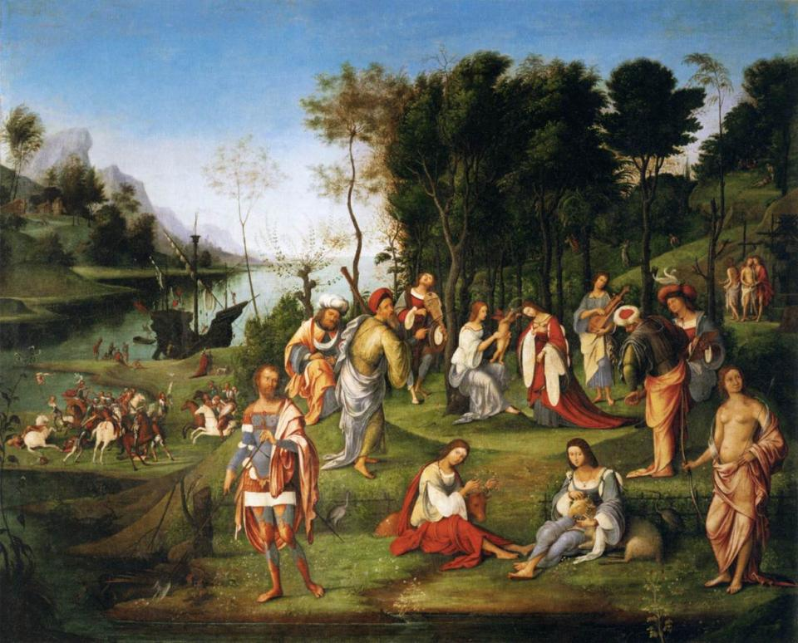
COSTA, Lorenzo the Elder
Italian painter, Ferrarese school (b. ca. 1460, Ferrara, d. 1535, Mantova)
Court of Isabella d'Este c. 1506 Oil on canvas, 164 x 197 cm Musée du Louvre, Paris

Slide 40
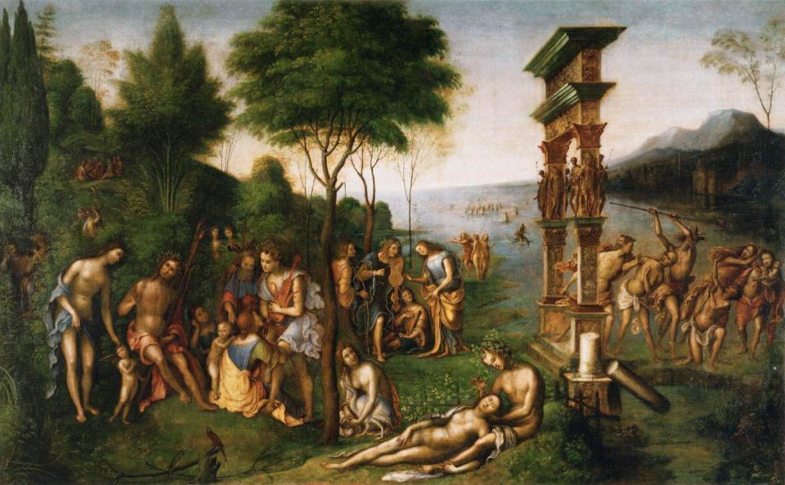
The Reign of Comus c. 1511 Oil on canvas, 152 x 238 cm Musée du Louvre, Paris

Slide 41
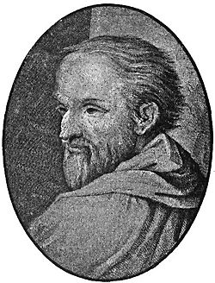
Correggio
teljes nevén Antonio Allegri da Correggio (Correggio, 1489. augusztus - Correggio, 1534.március 5.) az érett reneszánsz, egyik legkiválóbb, rövid életű, de fényes karrierű itáliai festője. Művészetét a ritmusérzék, a testtömeg ábrázolásának képessége, a színhasználatának frissessége és a fény-árnyék hatások megújításának technikája jellemzi.
Kattints!

Slide 42
Ismerte Mantegna, Lorenzo Costa, Leonardo, Raffaello több munkáját.
1522-30 között Pármában a Szent János evangélista templom kupolájának
kifestése után – ami a legmonumentálisabb műve- magánszemélyek
megbízásaira festett.
Mitológiai témái a Gonzaga családhoz kapcsolódnak.
Először a Vice és a Virtue allegóriája Isabella d’Este Studiolojába,
majd fia, Federico II.Gonzaga Pallazzo del Té-jébe a Jupiter
szerelmei képek készültek el.
Hirtelen halála /1534/ előtti utolsó remekművei közül valók.
Kattints!

Slide 43
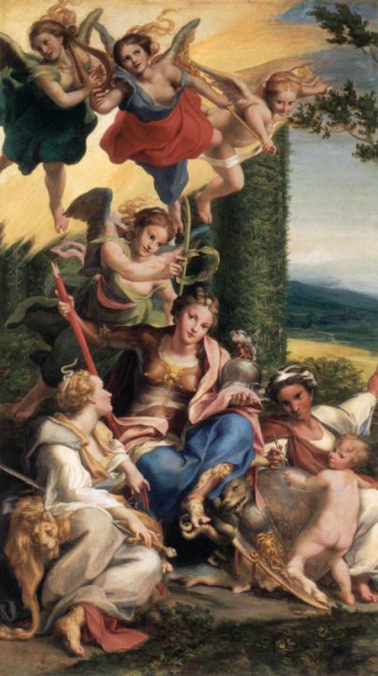
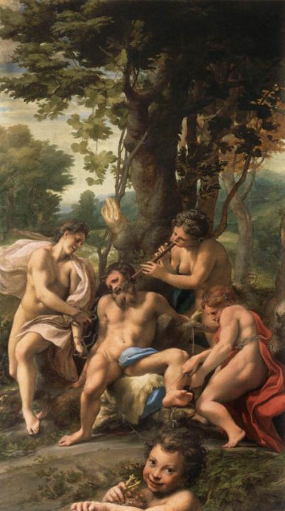
Allegory of Virtues 1525-30 Distemper, 142 x 86 cm Musée du Louvre, Paris
Allegory of Vices 1525-30 Distemper, 142 x 86 cm Musée du Louvre, Paris

Slide 44
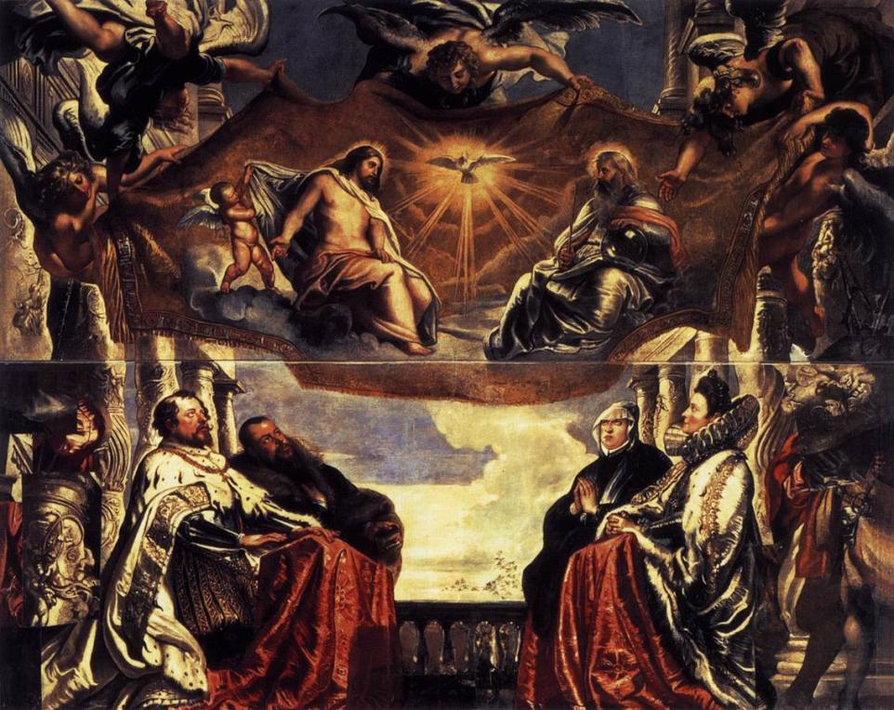
RUBENS, Peter Paul
Flemish painter (b. 1577, Siegen, d. 1640, Antwerpen)
The Gonzaga Family Worshipping the Holy Trinity 1604-05 Oil on canvas, 430 x 700 cm Palazzo Ducale, Mantua

Slide 45


Slide 46
Giulio Romano
Eredeti nevén Giulio Pippi, olasz festő és építész,/ szül. Rómában 1492. megh. Mantovában 1546 nov. 1./ Raffaellonak a legkitűnőbb és legönállóbb tanítványa volt. Mestere vezetése alatt és annak szolgálatában vett részt a vatikáni Stanza, majd a Loggiák és a Villa Farnesina freskóképeinek elkészítésében.
1524. II. Gonzaga Federico herceg Mantovába hívta meg. Itt maradt élete végéig és mint építész és festő olyan tevékenységet fejtett ki, hogy annak folytán Mantova egész képe megváltozott. Részt vett a hercegi palota és a katedrális rekonstrukciójában, ő tervezte a közeli San Benedetto templomot.
A város előtt építette a Palazzo del Te-t, melynek freskóképei képezik művészetének tetőpontját.
A herceg anyagi és baráti támogatása végig kísérte életét.
Műtermében népszerű művészeti iskola lett.
Kattints!

Slide 47


TIZIANO Vecellio
Italian painter, Venetian school
(b. 1490, Pieve di Cadore,
d. 1576, Venezia)
TIZIANO Vecellio
Italian painter, Venetian school
(b. 1490, Pieve di Cadore,
d. 1576, Venezia)
Federico Gonzaga,
Duke of Mantua 1529 Oil on panel, 125 x 94 cm Museo del Prado, Madrid
Portrait of Giulio Romano c. 1536 Oil on canvas, 101 x 86 cm Palazzo della Provincia, Mantua

Slide 48


Slide 49


Slide 50


Slide 51


Slide 52


Slide 53


Slide 54


Slide 55
1524-től Giulio Romano Mantovában élt haláláig, ahol a hercegség művészi életének irányítója volt.
A legfontosabb műve a Palazzo del Té, 1525 - 1526 építette és díszítette tanítványaival.
Ez a palota szinte paródiája Donato Bramante nyugodt klasszicizmusának, miközben megtartja ókori római formáját . Az épület egy négyzet alakú központi udvar körül áll, de az összes építészeti elem kissé eltér attól, ami várható. A kialakítás során különösen használta fel az ókori görög és római díszítőelemeket.
A Palazzo del Té termeinek falképeit az 1530-as évek elején készítette el. A Sala dei Gigantiban a falképek illuzionizmusa minden korábbi példánál jobban illusztrálja a manierizmus furcsaságait: a szemlélőnek az az érzése támad, mintha a terem rögvest ráomlana.
Kattints!

Slide 56

Stanza dei Giganti, affreschi di Giulio Romano, 1526-1534, nel Palazzo Te a Mantova.

Slide 57

Giulio Romano, Banchetto di Amore e Psiche, affresco in Palazzo Te a Mantova.

Slide 58

Salone dei Cavalli

Slide 59

Stanza del Sole, Palazzo del Tè, Mantua

Slide 60
Correggio (1489 – 1534) Jupiter szerelmei
A mester kései, antik mítoszokat felelevenítő fabulái azonban már egyértelműen a Pármához közeli Mantovához kapcsolódtak. Az 1523 és 1532 között megalkotott nyolc táblakép közül kettő, a Bűn és az Erény allegóriái 1525 körül Isabella d’Este studiolójába kerültek. A második képpár, A szerelem iskolája és Vénusz, Cupido és a Szatír megrendelőjének általában a mantovai uralkodó, II. Federico Gonzaga barátját, a gróf Nicola Maffei-t vagy magát a fejedelmet tartják. A két festmény feltehetően 1520 és 1528 között készült el. Correggio mitológiai témájú képeinek záróakkordja a Jupiter szerelmei sorozat volt. A négy táblakép vásznanként a különböző alakokba átformálódott főisten halandó kedveseinek, Ganümédésznek, Iónak, Danaénak és Lédának a megkísértését mutatják be. A sorozat egy-egy vízszintesen, illetve függőlegesen párba állítható darabból állt. A megbízó Isabella d’Este legidősebb fia, II. Federico Gonzaga mantovai fejedelem volt, aki 1530 és 1532 között vette birtokba a képeket. Bizonyos források egy Antiopé alakjáról készült karton nyomán azt sejtetik, hogy a megrendelő további darabokat is készíttetett volna a festővel, azonban ezt Correggio viszonylag korai, 1534-ben bekövetkezett halála meghiúsította. A képciklus megrendelésének okát és elkészültének körülményeit csak feltételezésekre alapozza a kutatás.
Kattints!

Slide 61


Ganymede 1531-32 Oil on canvas,
163,5 x 70,5 cm Kunsthistorisches
Museum, Vienna
Jupiter and Io 1531-32 Oil on canvas,
163,5 x 70,5 cm Kunsthistorisches
Museum, Vienna

Slide 62

Danaë 1530 Oil on canvas, 158 x 189 cm Galleria Borghese, Rome

Slide 63

Leda with the Swan 1531-32 Oil on canvas, 152 x 191 cm Staatliche Museen, Berlin

Slide 64
Federico II. Gonzaga egyik legkedveltebb költője a római Ovidius, főleg az Átváltozások című műve.
A Palazzo del Té-ben a bejárattól balra, három kis szoba közül az egyik az Ovidio /camarilla/. A padlótól 3 méter magasságban fríz fut körbe, hét tájkép, nyolc figurális festménnyel./ Anselmo de Ganis, és Agostino de Mozzanega munkája./ Alatta bőr és bársony tapéta. Van olyan feltevés is, hogy ide került a Jupiter szerelmei képsor.
A szoba része Isabella Boschetti,- kurtizán és Federico II. Gonzaga barátnője- lakásának.
Fa burkolatú a mennyezet, ami megmaradt a házon keresztül vonuló háborús és más romboló hatás után.
Kattints!

Slide 65


Slide 66


Slide 67

Mantovában
Pescherie (Loggia di Giulio Romano)
halárusoknak

Slide 68

Teatro Scientifico Bibienacontinua 1767-1769

Slide 69

Basilica di Sant'Andrea
tervezte LB Alberti.
Itt található Andrea Mantegna sírja
Mantegna:
Krisztus megkeresztelése,
és a híres Szent család
és Keresztelő János, az oltáron.
Kattints!

Slide 70

Baptism of Christ c. 1505 Tempera on canvas, 230 x 176 cm Cappella di Giovanni Battista, Sant'Andrea, Mantua
Kattints!

Slide 71

The Holy Family and the Family of St John the Baptist 1504-06 Casein on canvas, 40 x 169 cm Cappella di Giovanni Battista, Sant'Andrea, Mantua
Kattints!

Slide 72


Felhasznált irodalom:
. 2014studiolo a Kubinyi András történész műhely folyóirata
.Ökrös Dóra Correggio: Jupiter szerelmei és az itáliai érett reneszánsz studiolo dekorációk
Szaju2017
k.nmeth

Slide 73
V É G E !

